Slide 1
Инструкция по работе в системе АИС. «ПУТЕВКА»

Slide 2
Согласно списку кандидатов, прошедших муниципальный конкурсный отбор, специалистам в муниципалитетах, необходимо подготовить следующие документы для работы в системе:
Адрес электронной почты кандидата.
Копия свидетельства о рождении (копия паспорта) кандидата.
Данные о регистрации по месту жительства (полный адрес).
Данные об образовательном учреждении (наименование, класс, иностранный язык, который изучает кандидат).
Размер одежды кандидата.
Данные о родителях (законных представителях): фамилия, имя, отчество, контактный номер телефона.
8-10 грамот (дипломов) кандидата. (электронный вариант или скан-копии).
Характеристика из образовательного учреждения. (электронный вариант).

Slide 3
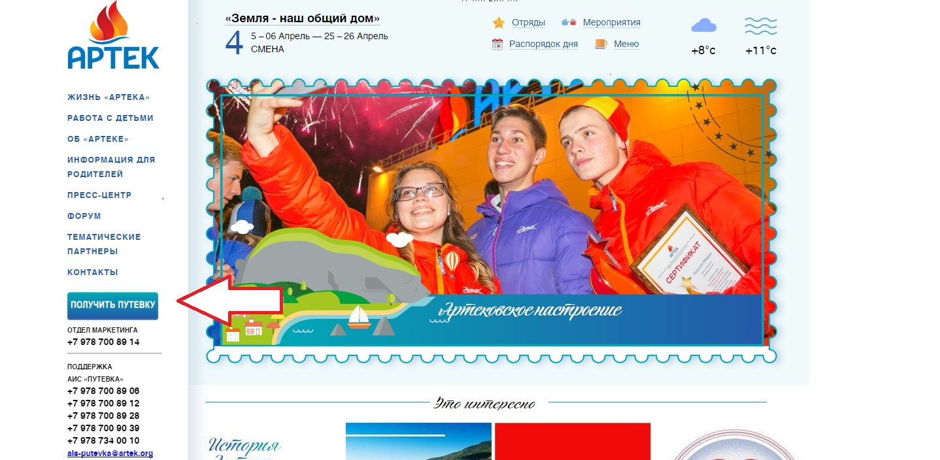
На официальном сайте МДЦ «Артек» http://artek.org перейти по ссылке «ПОЛУЧИТЬ ПУТЕВКУ»

Slide 4
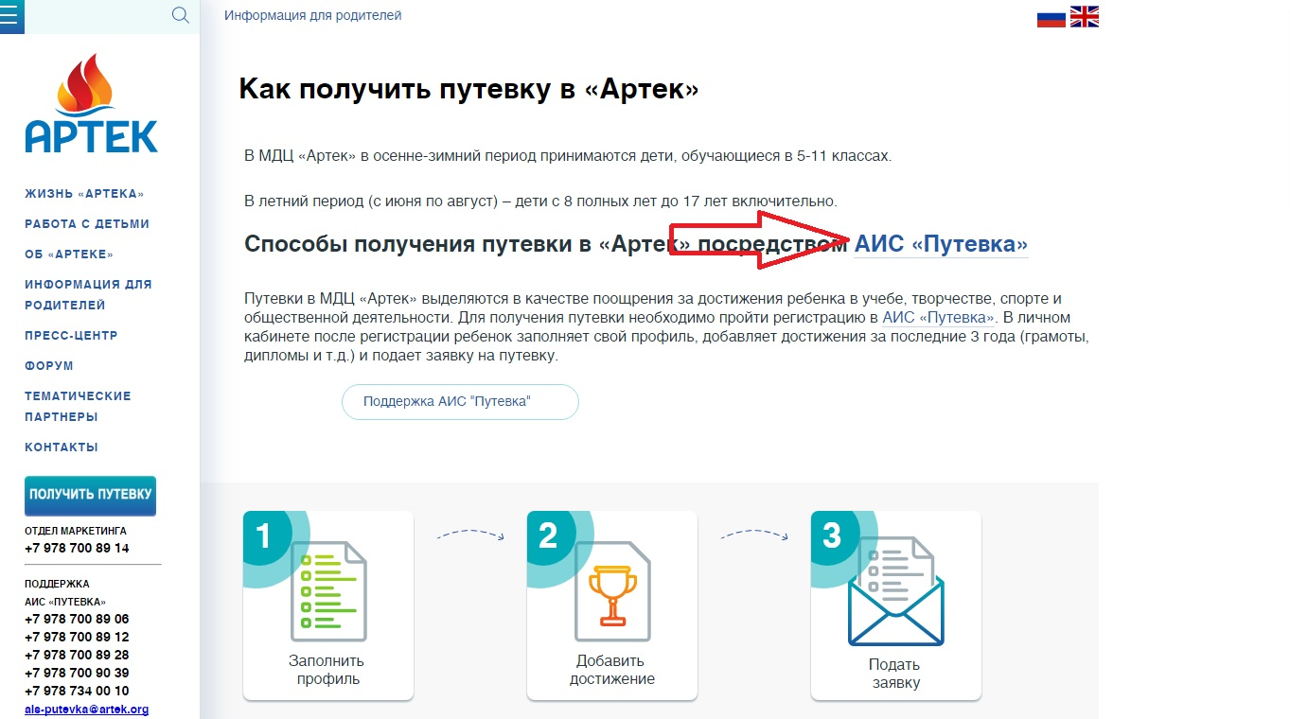
На странице перейти по ссылке «АИС.ПУТЕВКА»

Slide 5
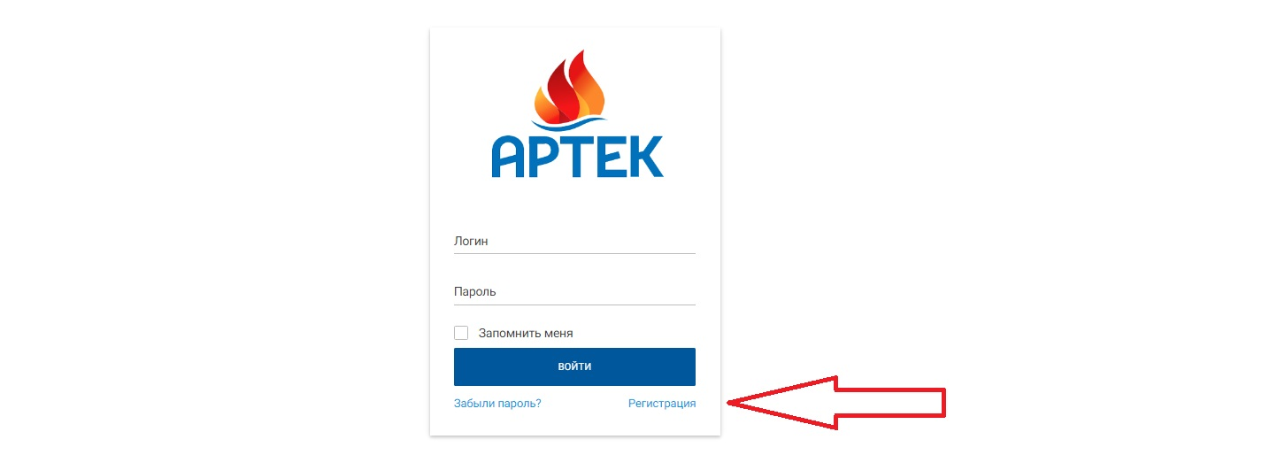
Заполнить появившиеся окна, где логин: адрес электронной почты ребенка пароль: дата рождения ребенка без знаков препинания. Перейдите во вкладку регистрация.

Slide 6
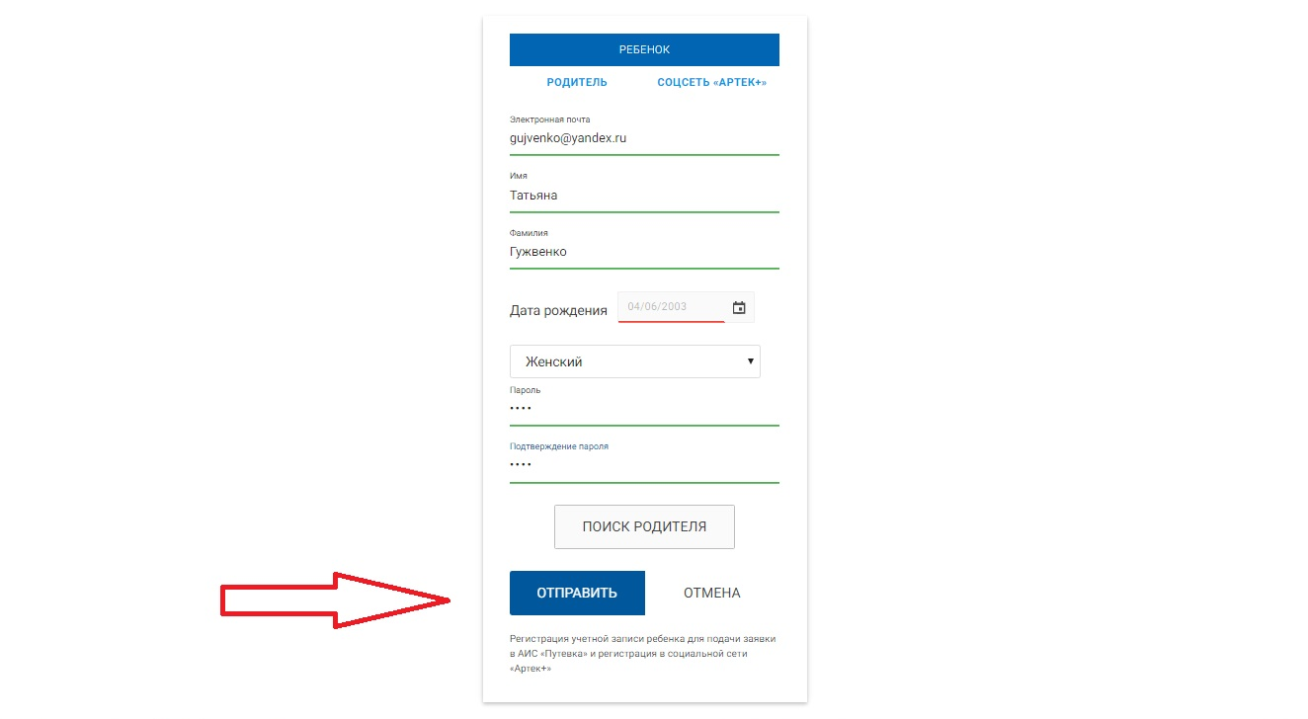
Заполните все поля. Нажмите кнопку «ОТПРАВИТЬ»

Slide 7
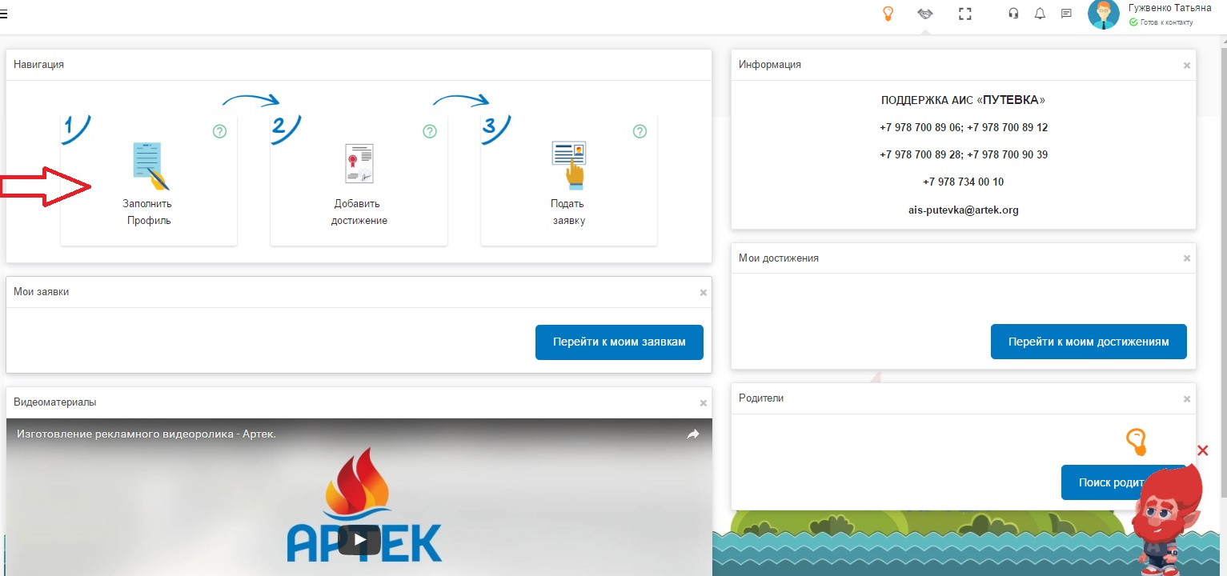
В открывшейся страничке пользователя перейти на вкладку «ЗАПОЛНИТЬ ПРОФИЛЬ»

Slide 8
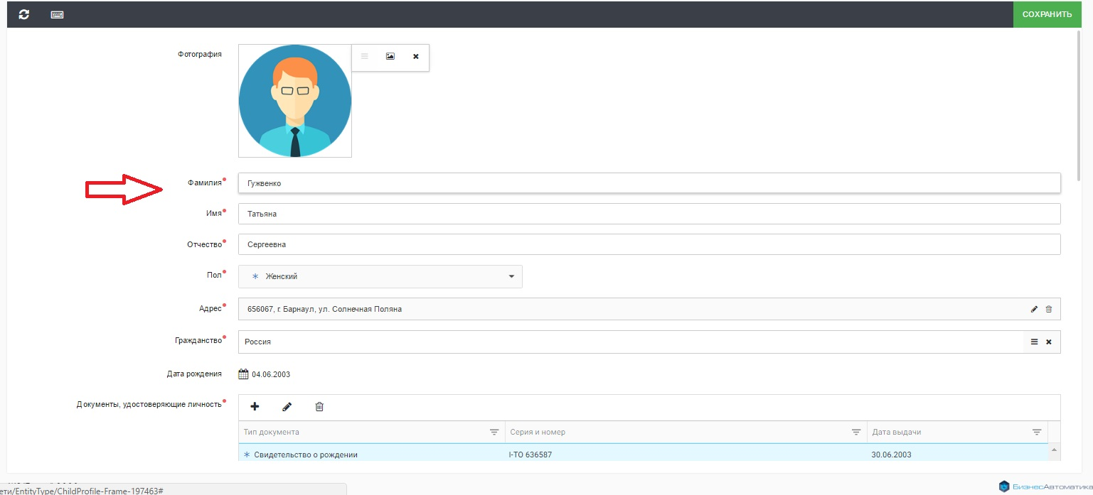
Во вкладке профиля заполните все поля, отмеченные точками

Slide 9
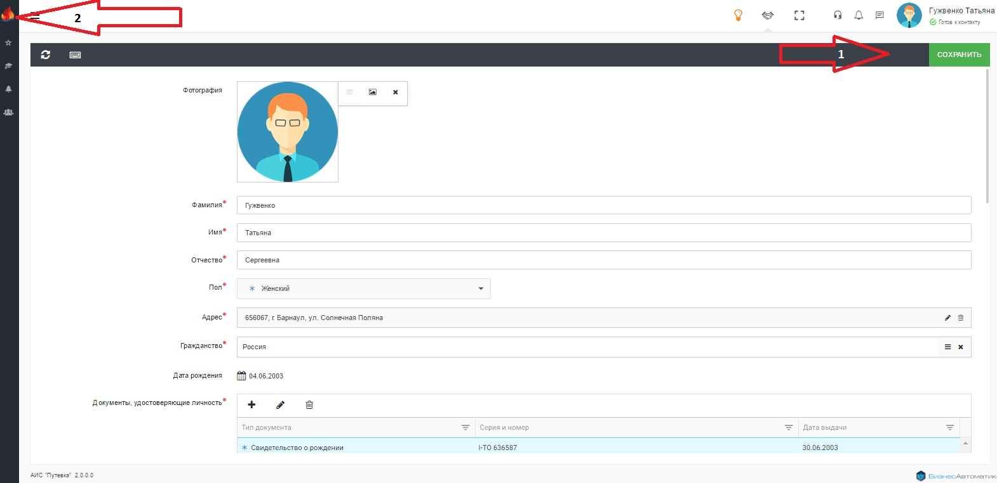
После заполнения нажмите кнопку «СОХРАНИТЬ» и перейдите на начальную страницу

Slide 10
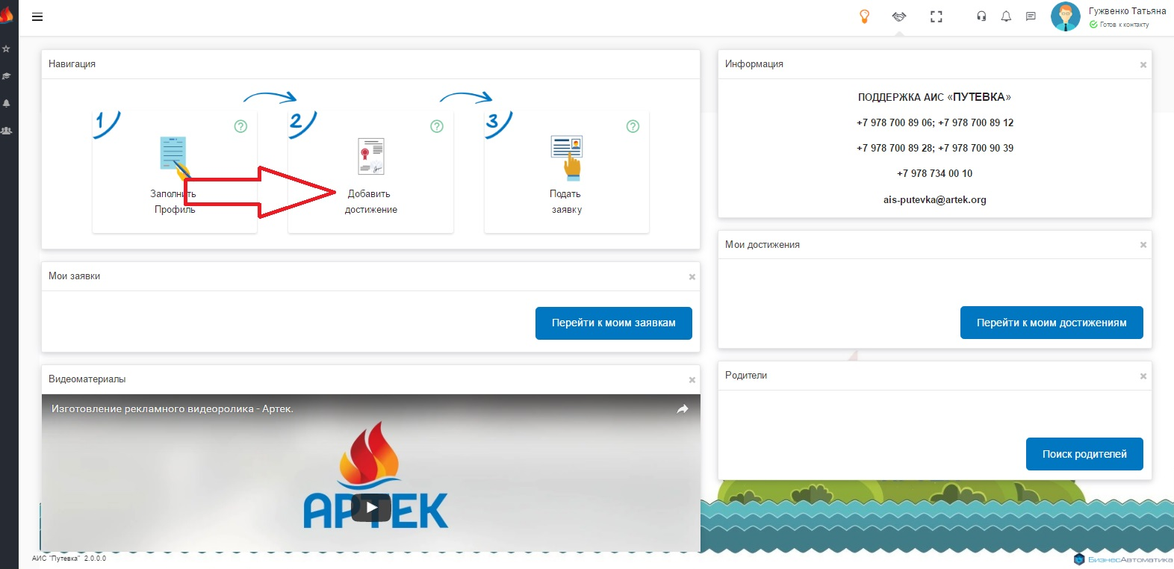
Перейти во вторую вкладку «ДОБАВИТЬ ДОСТИЖЕНИЯ»

Slide 11
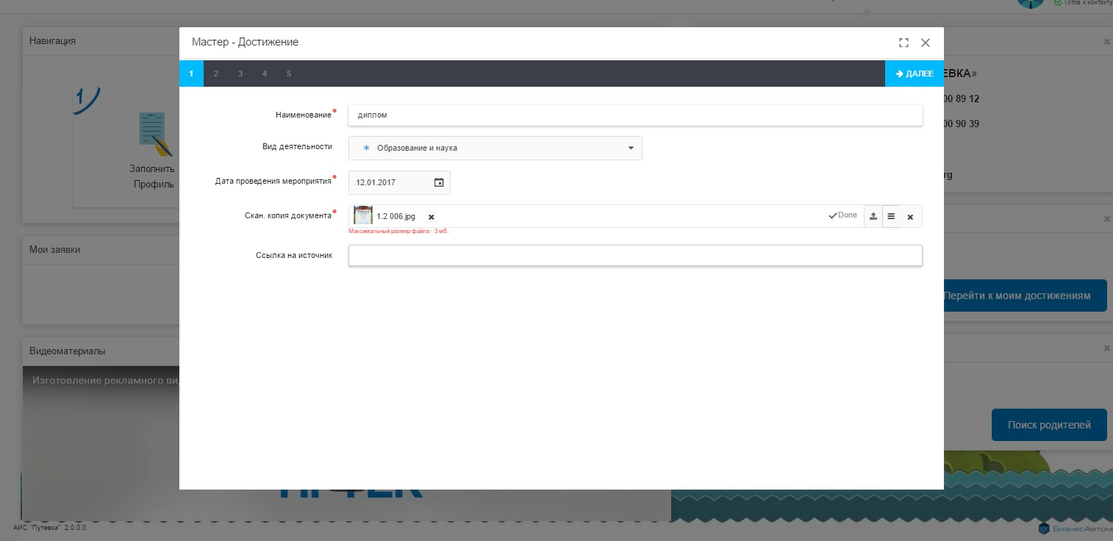
Заполните обязательные поля, нажмите «далее», выберете тип награды, ее уровень, место. Загрузите грамоту, нажмите сохранить.

Slide 12
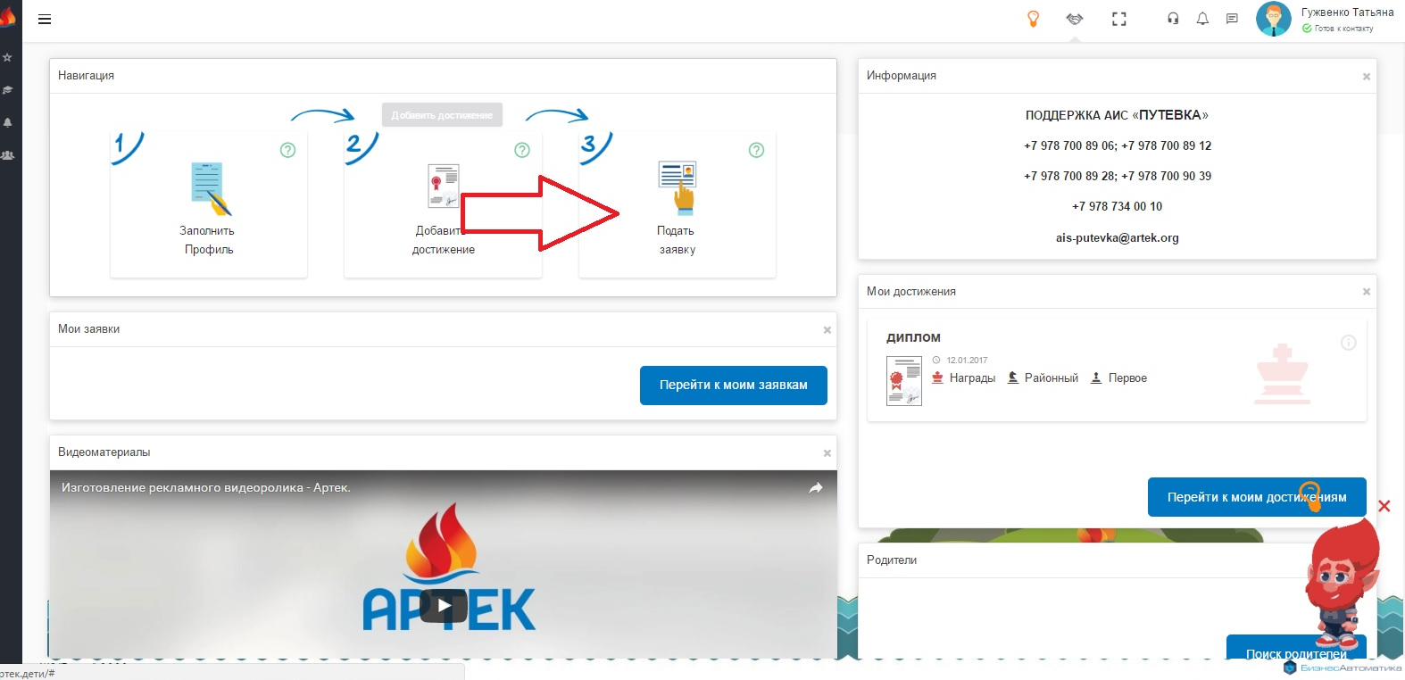
После загрузки всех грамот (8-10 штук) перейти на вкладку «ПОДАТЬ ЗАЯВКУ»

Slide 13
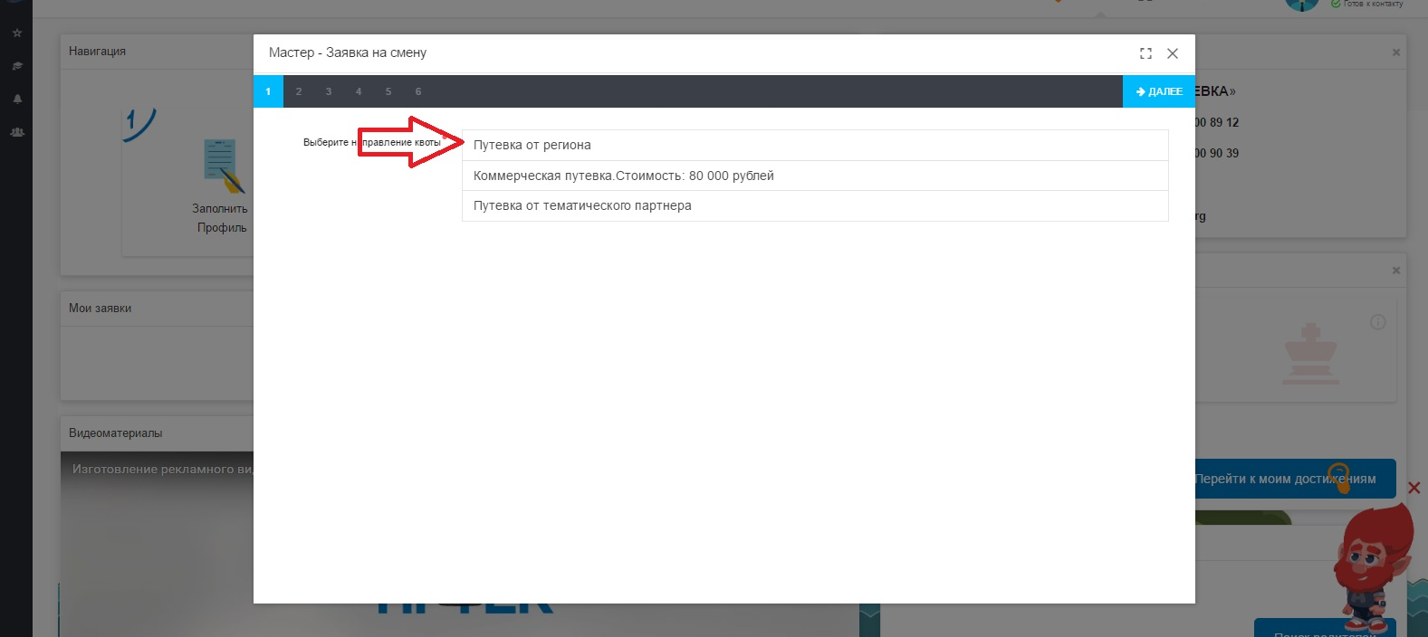
Выберите пункт «Путевка от региона», затем пошагово выполните инструкцию.

Slide 14
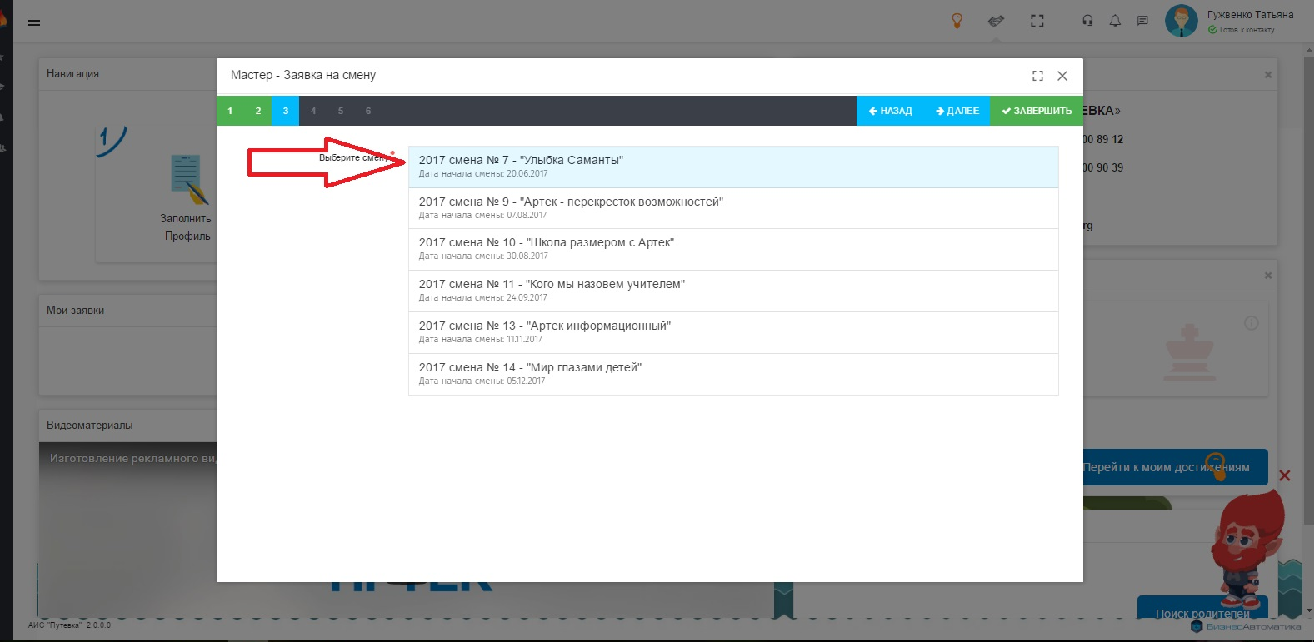

Slide 15
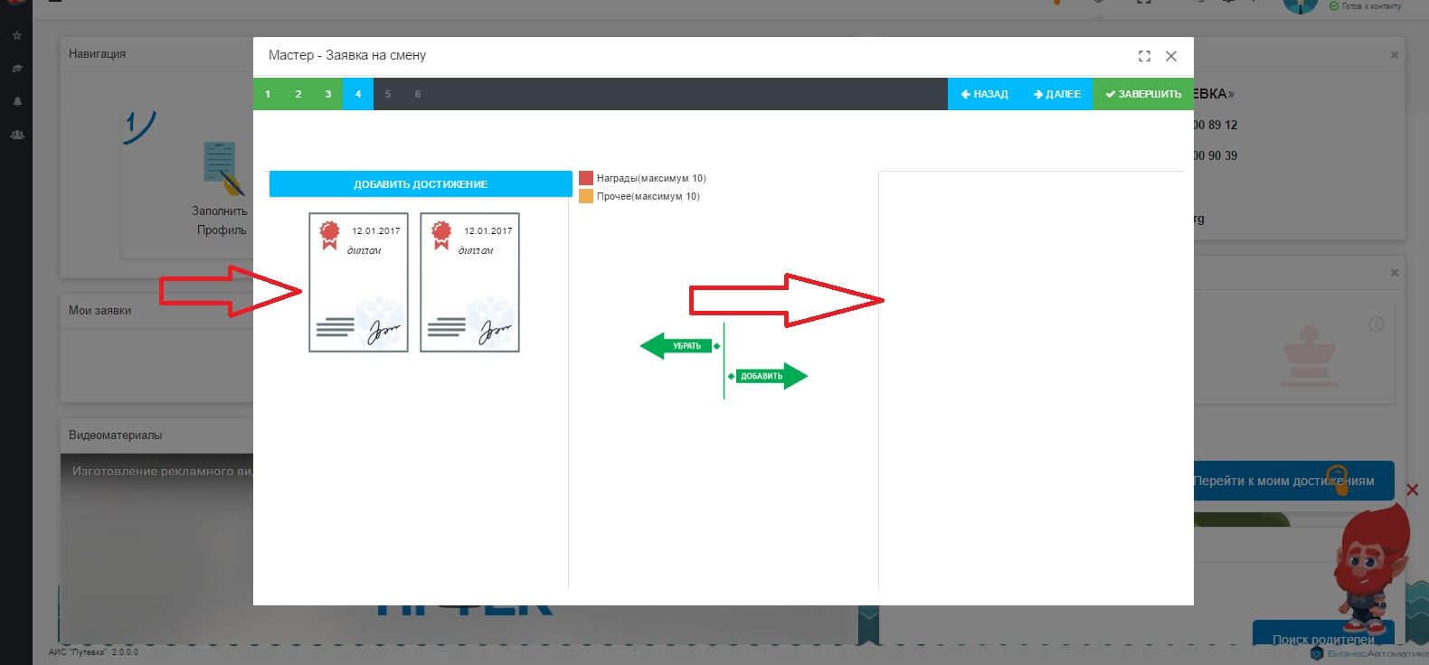

Slide 16
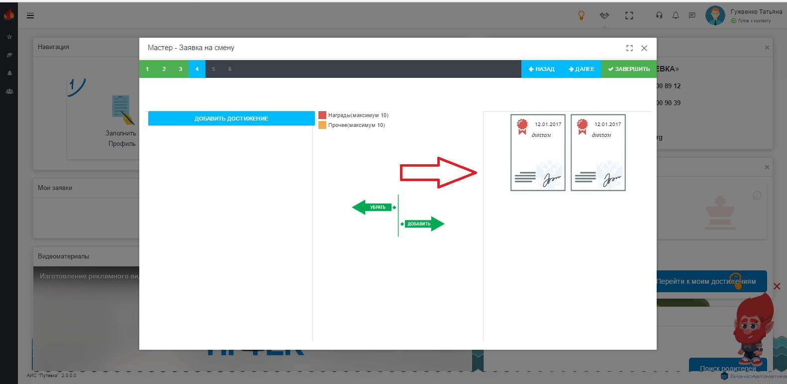

Slide 17
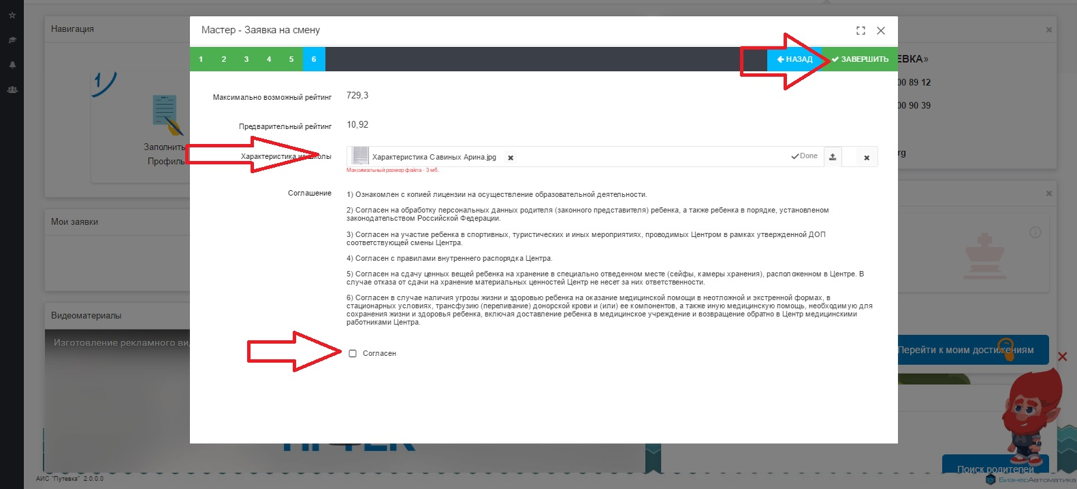

Slide 18
Сообщите региональному оператору о подаче заявки по адресу электронной почты alt.artek@mail.ru.

